Slide 1
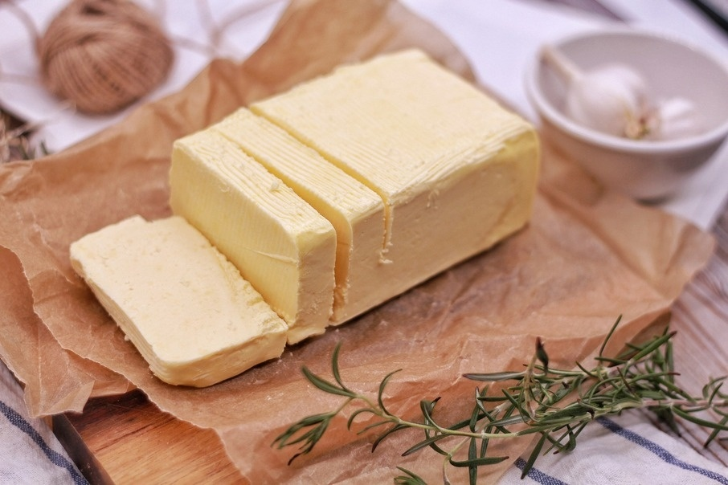
МАСЛО (НЕ) МАСЛЯНЕ Практика АМКУ в справах по ст.15-1 ЗУНК
УПРАВЛІННЯ РОЗСЛІДУВАНЬ НЕДОБРОСОВІСНОЇ КОНКУРЕНЦІЇ

Slide 2
Найбільш поширеними порушеннями у сфері недобросовісної конкуренції є порушення, передбачені ст. 15¹ Закону України «Про захист від недобросовісної конкуренції», у вигляді поширення інформації, що вводить в оману. Структура порушень у розрізі кваліфікації ЗУНК, % (Звіт АМКУ за 2020р.)- ст.15¹ – 85% правозастосування

Slide 3
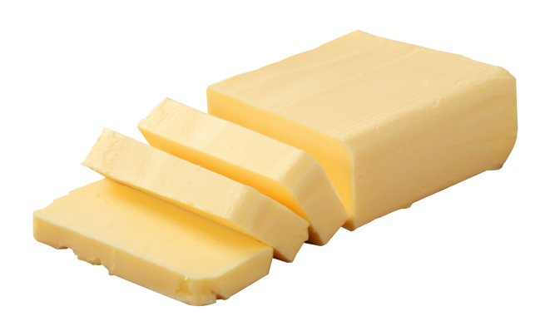
ЗАКОН УКРАЇНИ «ПРО МОЛОКО ТА МОЛОЧНІ ПРОДУКТИ»
Масло – це традиційний молочний продукт
Відповідно до ст. 6 Закону заборонено використовувати у виробництві традиційних молочних продуктів жири та білки немолочного походження, а також будь-які стабілізатори і консерванти.
ОТЖЕ
У разі наявності експертного висновка або протоколу випробувань з виявленням у маслі немолочних (сторонніх, рослинних) жирів, то таке масло
не є молочним продуктом взагалі.

Slide 4
Компетенція Держпродспоживслужби
ОСНОВНЕ ЗАВДАННЯ
Реалізація державної політики у галузі ветеринарної медицини, сферах безпечності та окремих показників якості харчових продуктів
Проводить перевірки характеристик продукції, у тому числі відбирає зразки продукції та забезпечує проведення їх експертизи (випробування)
ФУНКЦІЯ ПЕРЕВІРКИ
ЕКСПЕРТИЗА ЗРАЗКІВ ПРОВОДИТЬСЯ АКРЕДИТОВАНИМИ ЛАБОРАТОРІЯМИ НА ЗАМОВЛЕННЯ ДЕРЖПРОДСПОЖИВСЛУЖБИ

Slide 5
Отже, якщо масло містить немолочні жири та, як наслідок, не є маслом взагалі, такі дії суб'єктів містять ознаки порушення:
Ст. 15¹ Закону України «Про захист від недобросовісної конкуренції», у вигляді поширення інформації, що вводить в оману, а саме:
Повідомлення невизначеному колу осіб неправдивих відомостей щодо назви продукції, складу споживчих властивостей та характеристик, зокрема «МАСЛО», «ДСТУ 4399:2005»

Slide 6
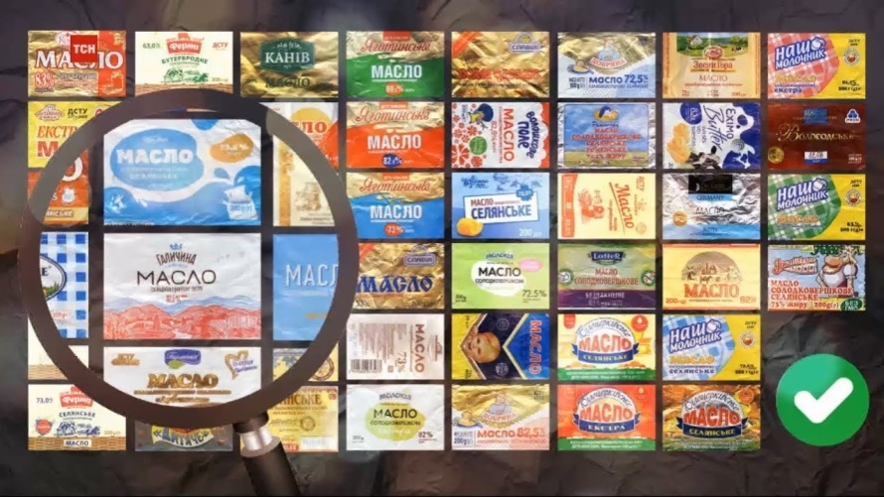
СТОП ФАЛЬСИФІКАТ – громадська ініціатива проти підробки масла
У грудні 2019 року по всій території Україні, за участі ГО «Громадський контроль захисту прав споживачів» та журналістів телеканалу «1+1», проводився масштабний моніторниг масла в рамках медійного проєкту «СТОП Фальсифікат»
Зразки масла було відібрано громадськими активістами та журналістами у торгових мережах у чотирьох регіонах України: Сумах, Черкасах, Новій Одесі та в Калуші, після чого зразки були направлені на дослідження до Центральної випробувальної державної лабораторії Держпродспоживслужби в Київській області та Державного підприємства «Укрметртестстандарт».

Slide 7
Восени 2020р. - 11 рішень Комітету по «немаслу»
Дії цих виробників визнано недобросовісною конкуренцією у вигляді поширення на упаковках виробленого ним продукту інформації, що вводить в оману, шляхом повідомлення невизначеному колу осіб неправдивих відомостей щодо назви, складу, споживчих властивостей та характеристик продукції, які можуть вплинути на наміри невизначеного кола осіб щодо придбання цього продукту, що є порушенням статті 15¹ Закону України «Про захист від недобросовісної конкуренції» та накладено штрафи:
Загальний розмір штрафів по 11 рішенням -- 141 259 200 гривень

Slide 8
загальнодержавний ринок реклами лікарських засобів, біологічно активних добавок, лікувальних процедур, антисептичних засобів за період 2019-2020 рр.
Результати:
3 справи розпочато та прийнято 3 рішення 2 рекомендацій надано по ст. 7 31 суб’єктам господарювання
6 рекомендацій надано по ст. 46 в 2020 та 3 в 2021 році
ДОСЛІДЖЕННЯ З ВИЯВЛЕННЯ ТА ПРИПИНЕННЯ НЕДОБРОСОВІСНИХ ПРАКТИК В РЕКЛАМІ ЛІКАРСЬКИХ ЗАСОБІВ

Slide 9
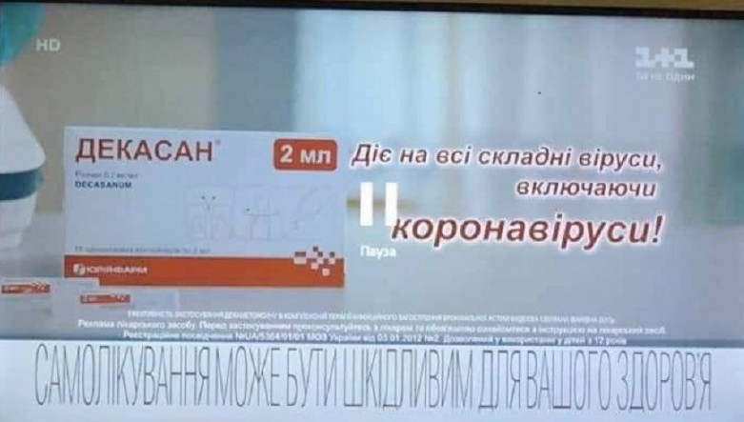
Інформація, що вводить в оману про лікарські властивості
Фрагмент рекламного ролика, що є предметом порушення та який розміщувався, зокрема, на телеканалі «1+1»

Slide 10
НАЙБІЛЬШ ПОШИРЕНІ ВИДИ ДІЙ,
ЩО МОЖУТЬ МІСТИТИ ОЗНАКИ ПОРУШЕННЯ, ЗОКРЕМА:
наголос на непідтвердженій швидкій дії лікарського засобу
перебільшення властивостей лікарського засобу, які можуть за певних умов створити ефект порівняння та, відповідно, надати неправомірні переваги у конкуренції окремим суб’єктам господарювання
зазначення перебільшених або не підтверджених належних чином відомостей про фармакологічні властивості лікарського засобу та особливостей його застосування, в тому числі, в комплексній терапії
невизначених і неконкретних характеристик якості лікарського засобу та його ціни
непідтвердженого належним чином лідерства лікарського засобу

Slide 11
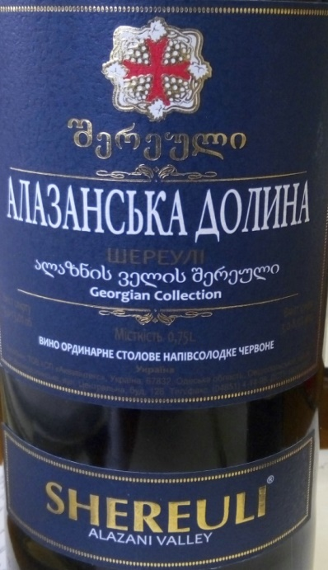
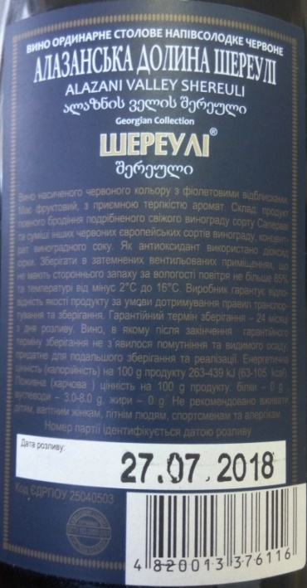
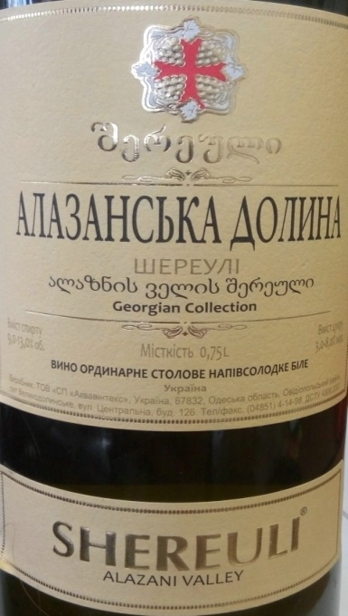
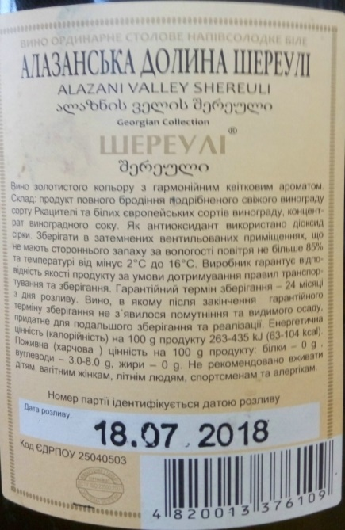
Інформація, що вводить в оману щодо країни походження продукції

Slide 13
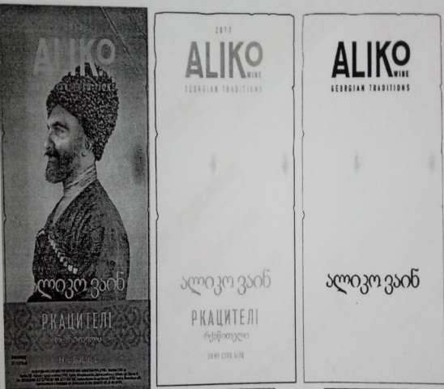
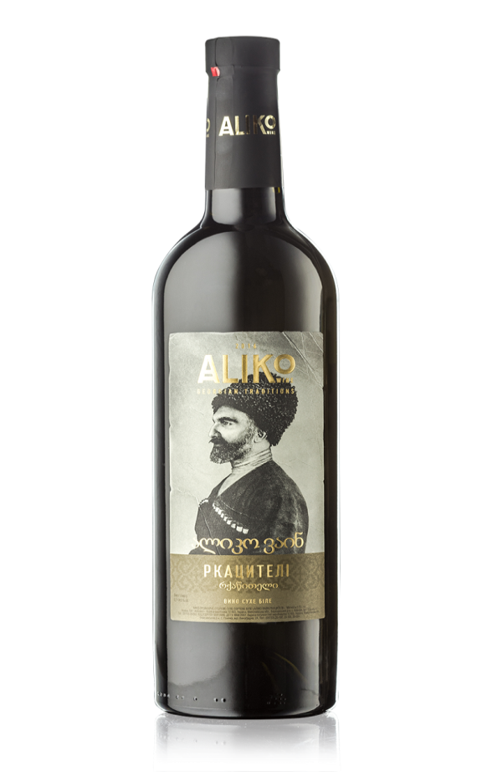
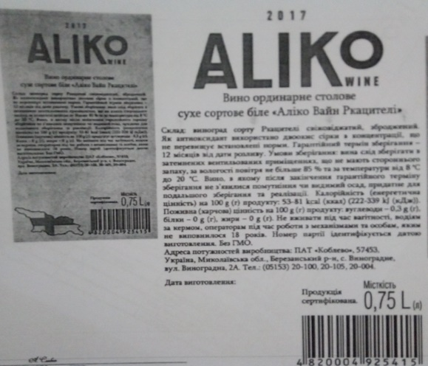

Slide 14
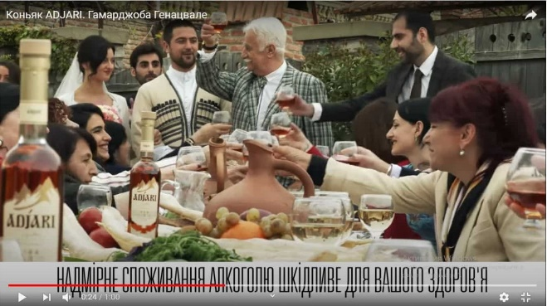
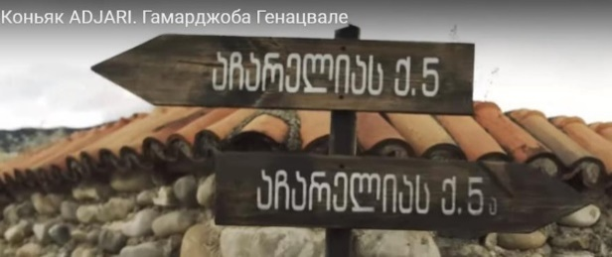
 | У Відео ролику поширено, зокрема таку інформацію: вітання грузинською мовою «Гамарджоба Генацвале», грузинську писемність зображення грузинської традиційної їжі, грузинського традиційного вбрання та елементів декору, грузинського весілля із застіллям, грузинськими піснями та традиційними танцями.

Slide 15
Питання та відповіді

